Slide 1

學生學業期中預警
系統操作說明
適用114-1學期

Slide 2
學生期中預警作業說明
期中預警
輔導
若學生課堂表現（如出席率、期中考成績）不佳，教師則可至「課程學習成效不佳登錄系統」登錄資料以提醒學生。
教師填寫內容會顯示在學生的電子學習履歷＼重要資訊。
系所端檢視學生所有學習成效不佳內容並彙整，若符合預警條件則可將學生列入預警名單，並發送通知信給導師、學生及家長
若學生需要導師另外晤談，請系所端將其「加入輔導」，導師晤談後可至「學生學習檔案查詢系統」填寫晤談紀錄。
學習成效不佳
教師
系所
導師

Slide 3
學習成效不佳
(教師)
期中預警
(系所)
輔導
(導師)
系統操作說明

Slide 4
學習成效不佳
(教師)
期中預警
(系所)
輔導
(導師)
1.登錄者：授課教師
2.登錄時間：114/11/3～11/21
3.系統登錄路徑：
教務處網頁\教務資訊系統\教務資訊系統-註冊\成績相關\學業期中預警系統\教師
4.預警項目包含：
(1)缺課次數 (2)缺繳報告或作業次數 (3)小考缺考次數
(4)期中缺考 (5)期中考成績不佳 (6)其它學習成效不佳

Slide 5
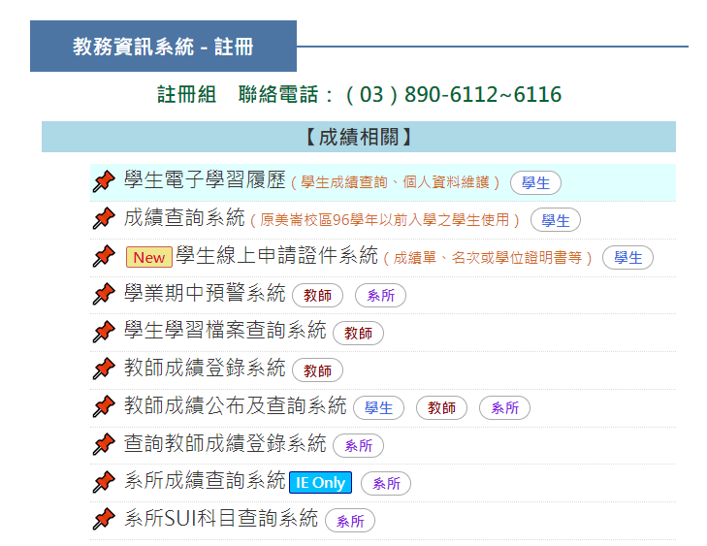
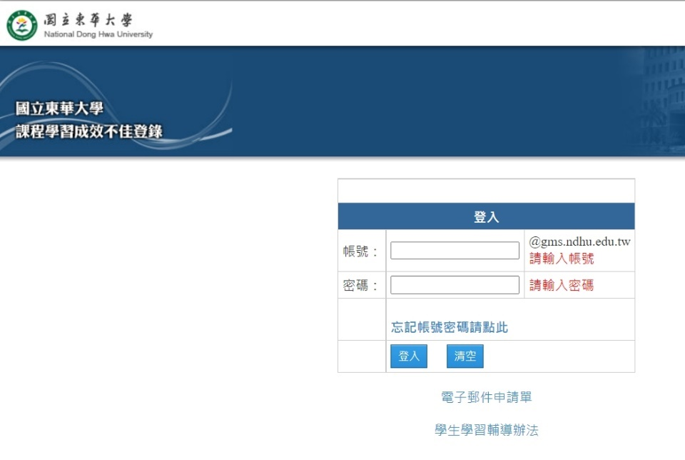
學習成效不佳
(教師) Step1
期中預警
(系所)
輔導
(導師)
教師以學校email帳號、密碼登入

Slide 6
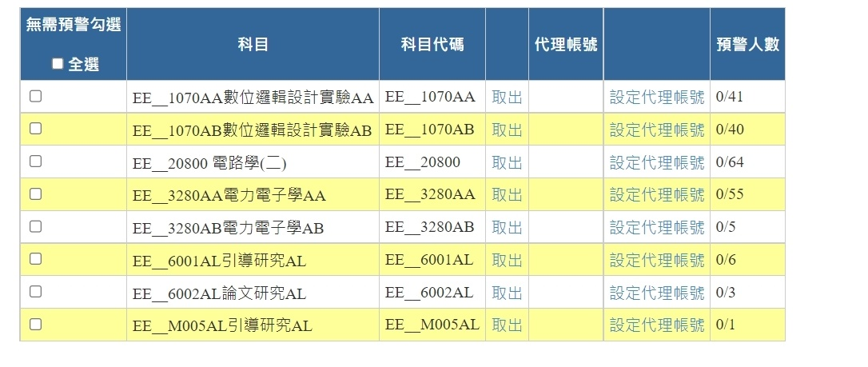
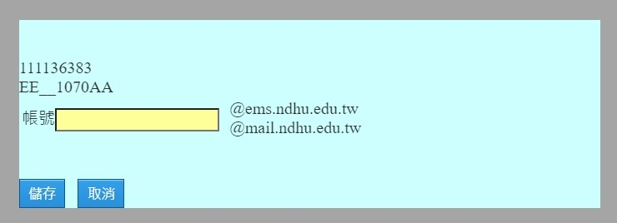
學習成效不佳
(教師) Step2
期中預警
(系所)
輔導
(導師)
教師可以選定TA代理輸入預警資料，代理帳號請輸入TA在校email帳號

Slide 7
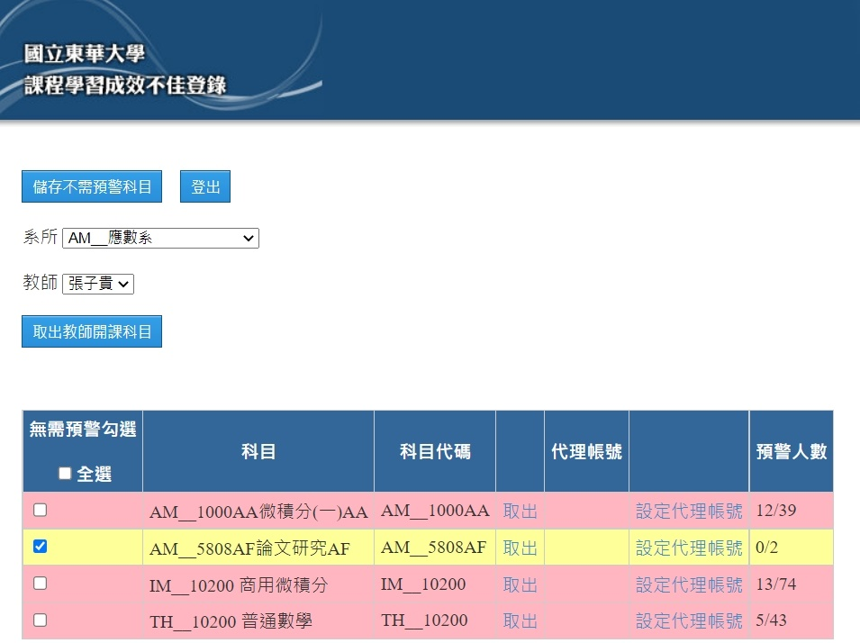
學習成效不佳
(教師) Step3
期中預警
(系所)
輔導
(導師)
若該科無需預警，
請勾選「無需預警科目」並儲存

Slide 8
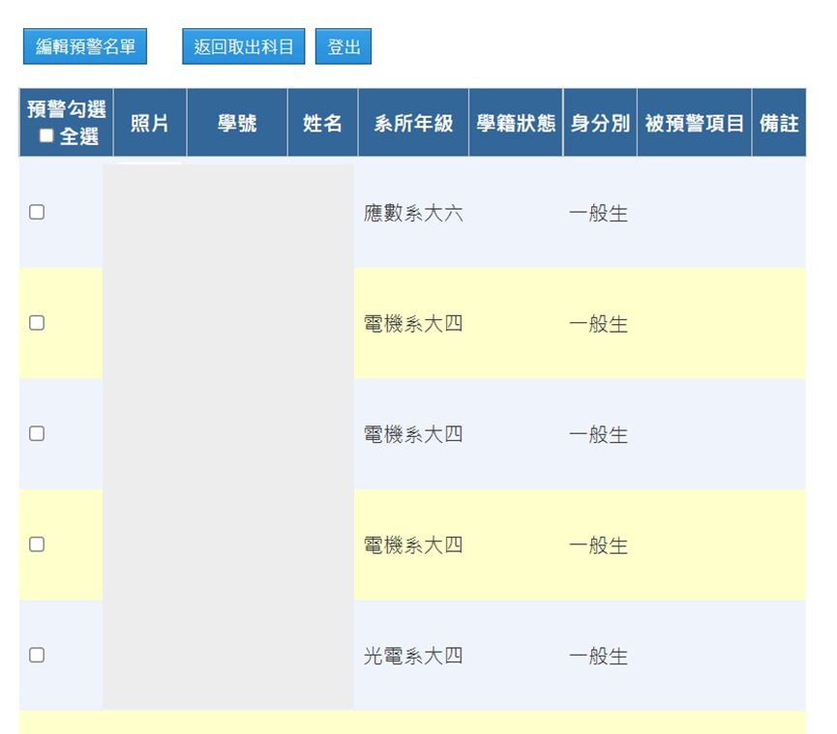
學習成效不佳
(教師) Step4
期中預警
(系所)
輔導
(導師)
如需預警，
請按「取出」科目
進入選課名單後，
勾選欲「預警學生」
按「編輯預警名單」

Slide 9
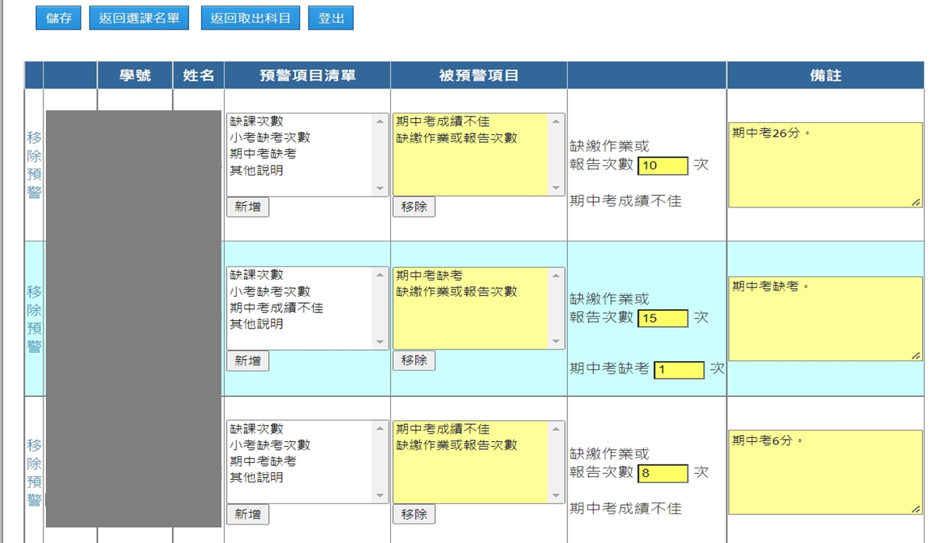
學習成效不佳
(教師) Step5
期中預警
(系所)
輔導
(導師)
6
1.選擇「預警項目」
2.點選新增
3.填寫「被預警項目內容」
4.完成後按下儲存
5.點選「返回取出科目」進行下一堂課預警
6.若要新增其他預警學生，按「返回選課名單」回到選課名單勾選
4
5
3
1
2
無需預警可按此鍵「移除」
其他說明請於備註記錄

Slide 10
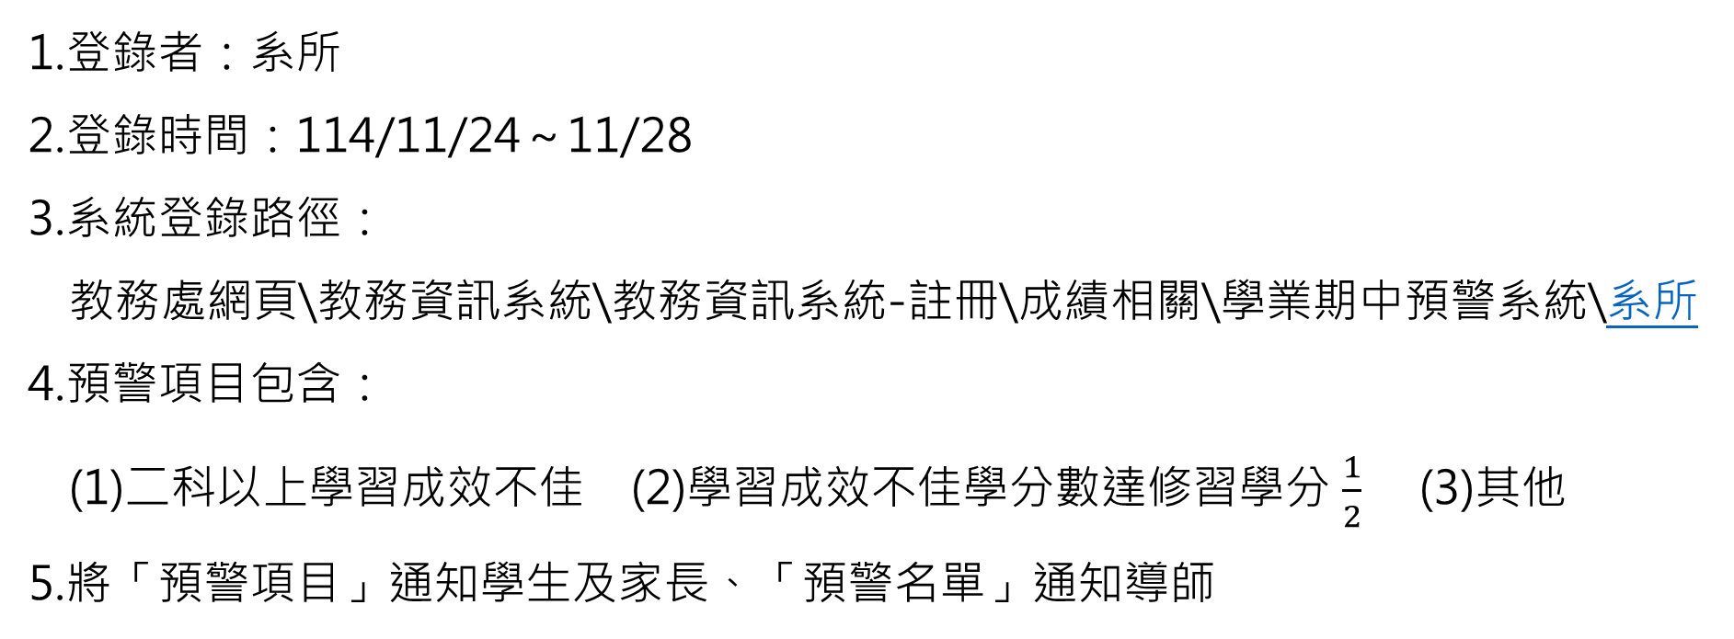
學習成效不佳
(教師)
期中預警
(系所)
輔導
(導師)
1.登錄者：系所
2.登錄時間：114/11/24～11/28
3.系統登錄路徑：
教務處網頁\教務資訊系統\教務資訊系統-註冊\成績相關\學業期中預警系統\系所
4.預警項目包含：
(1)二科以上學習成效不佳 (2)學習成效不佳學分數達修習學分 $\frac{1}{2}$ (3)其他
5.將「預警項目」通知學生及家長、「預警名單」通知導師

Slide 11
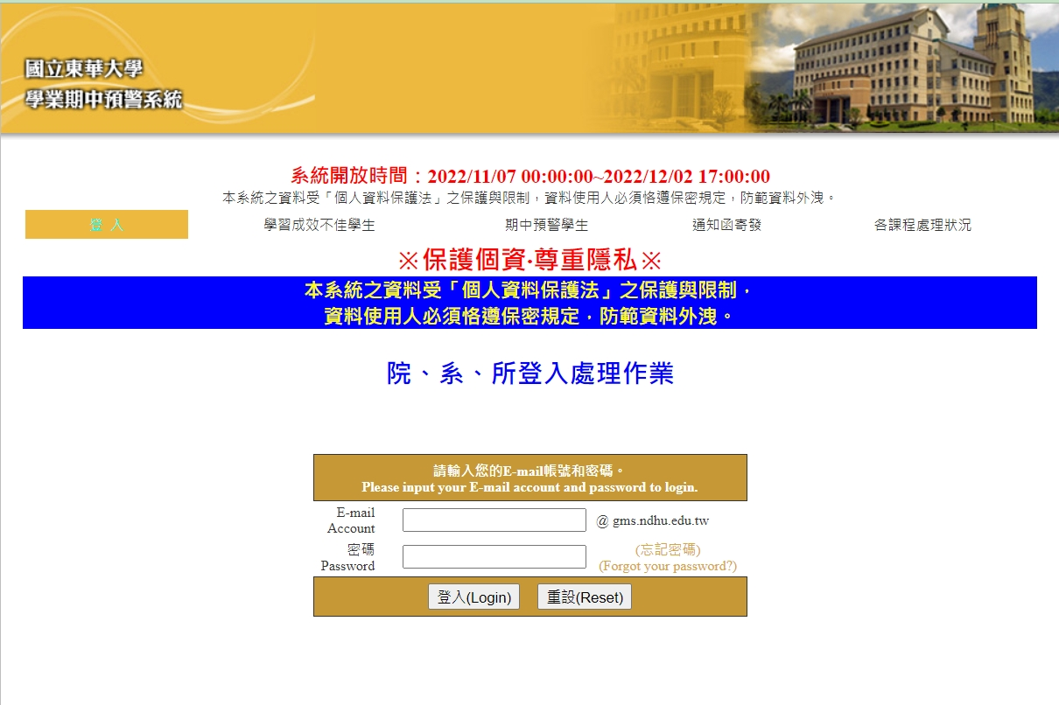
學習成效不佳
(教師)
期中預警
(系所) Step1
輔導
(導師)

Slide 12
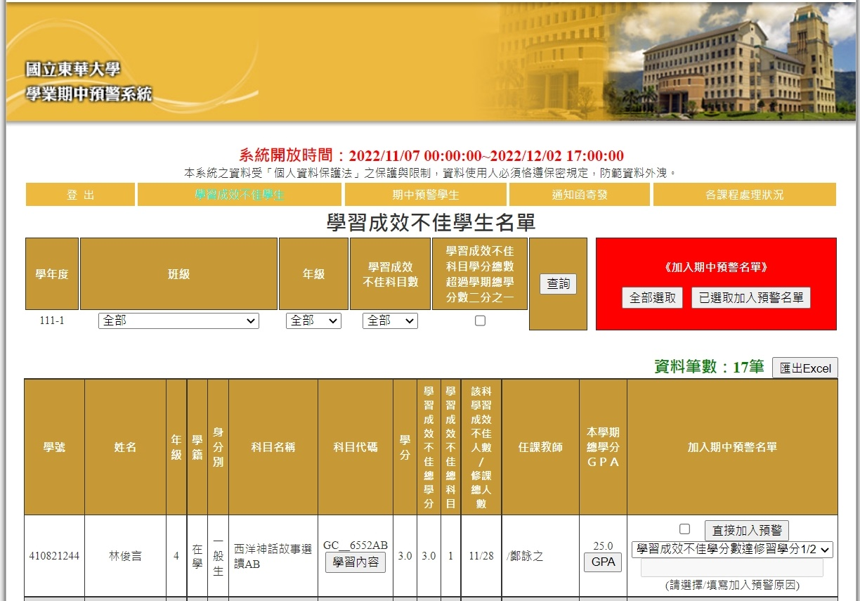
學習成效不佳
(教師)
期中預警
(系所) Step2
輔導
(導師)
學習成效不佳學生
1.檢視本學期學習成效不佳之學生
2.視各狀況選擇是否加入預警、並選擇預警項目
3.勾選後加入預警名單
1
3
可選擇年級、預警科目數1、2、3科以上名單或預警1/2學分以上名單，再加入期中預警名單
2

Slide 13
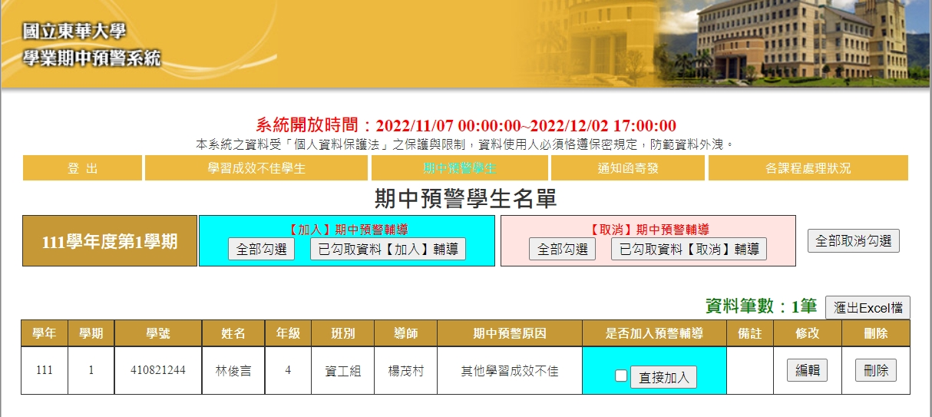
學習成效不佳
(教師)
期中預警
(系所) Step3
輔導
(導師)
期中預警學生
檢視已列入名單並選擇是否加入輔導

Slide 14
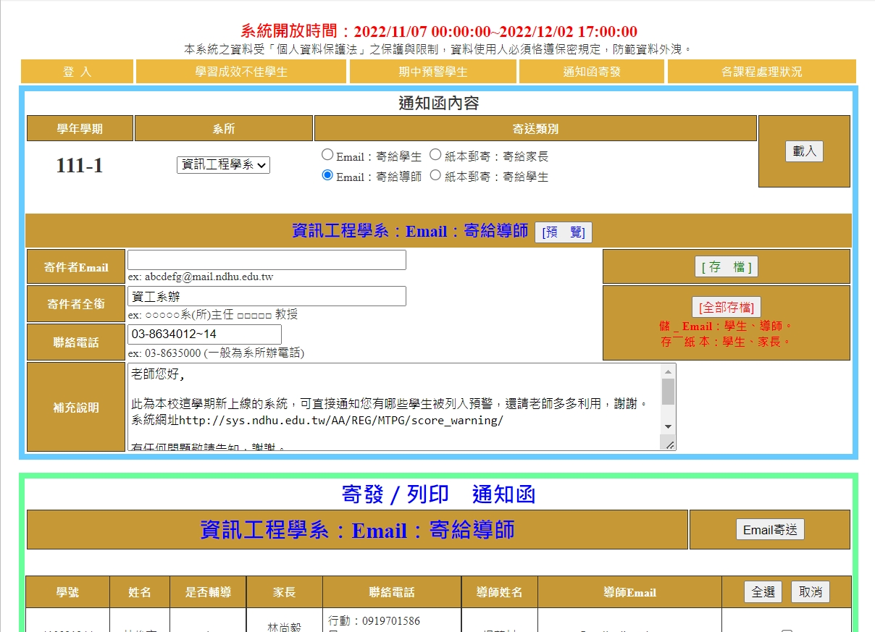
學習成效不佳
(教師)
期中預警
(系所) Step4
輔導
(導師)
通知函寄發
1.寄件者email、寄件者全銜、聯絡電話務必填寫
2.存檔
3.通知信內容修改完成後按全部存檔
4.填妥email等資料，再按載入
5.勾選寄送名單
6.email寄送
4
2
1
3
6
5

Slide 15
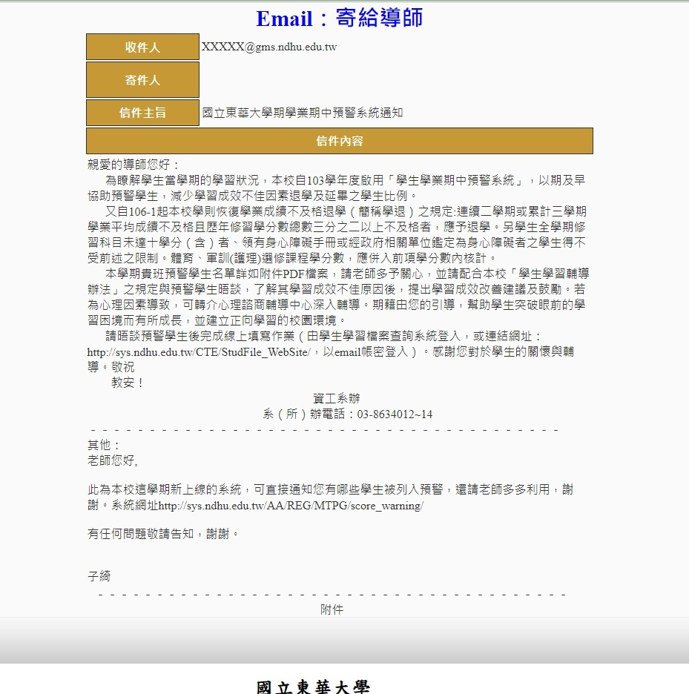
學習成效不佳
(教師)
期中預警
(系所) Step5
輔導
(導師)
導師會收到
所有被預警的導生名單及內容

Slide 16
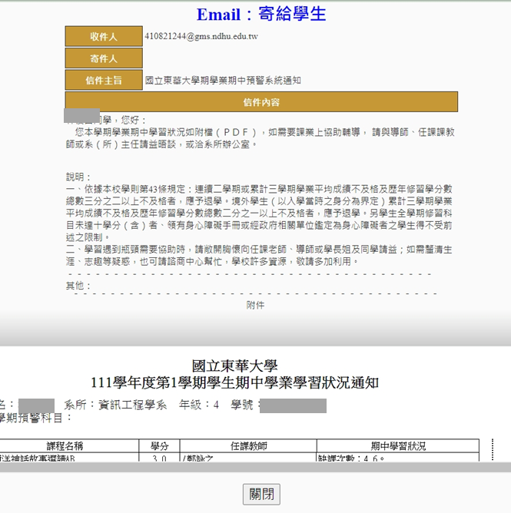
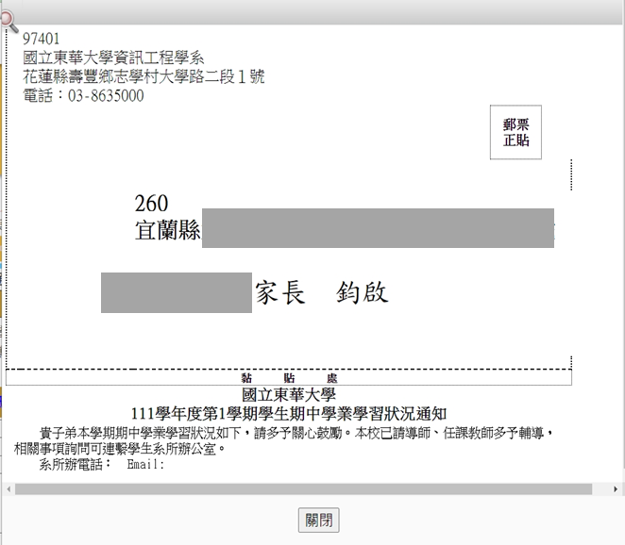
學習成效不佳
(教師)
期中預警
(系所) Step5
輔導
(導師)
學生及家長會收到
所有被預警的科目及內容

Slide 17
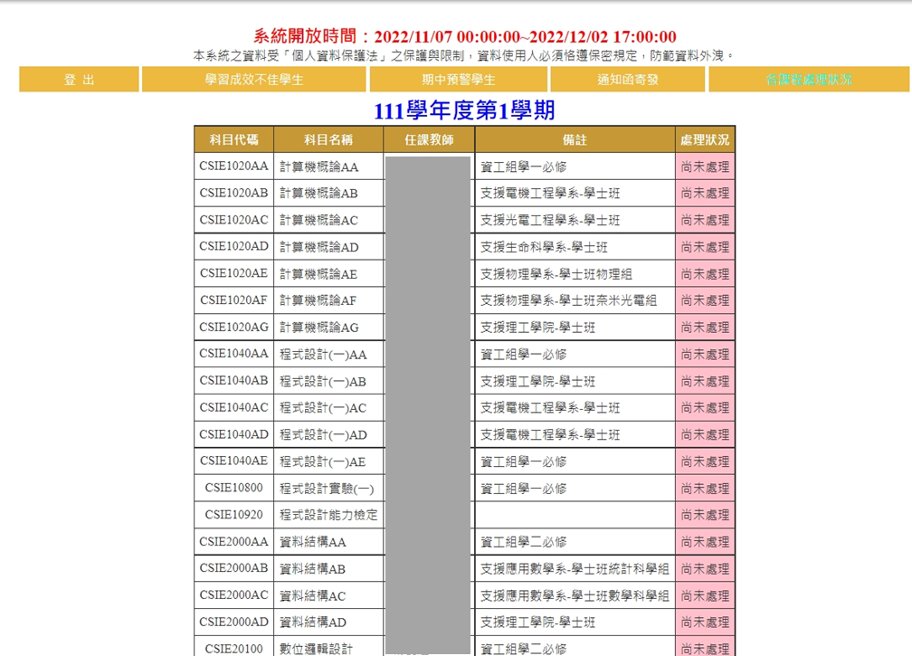
學習成效不佳
(教師)
期中預警
(系所) Step6
輔導
(導師)
各課程處理狀況
查詢全系教師登錄期中預警狀況，並通知尚未登錄教師

Slide 18
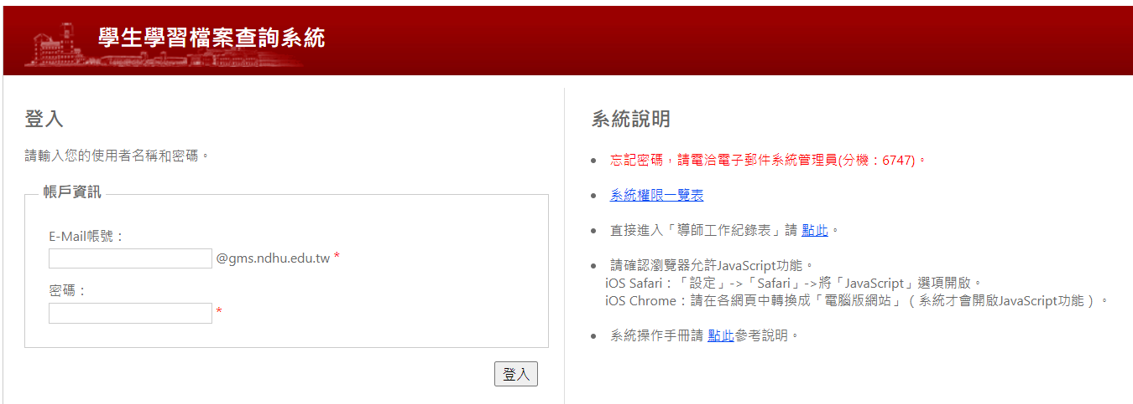
學習成效不佳
(教師)
期中預警
(系所)
輔導
(導師)
請導師依系所加入的輔導名單，
至學生學習檔案查詢系統填寫晤談紀錄

Slide 19
學生期中預警作業聯絡窗口
教師email帳號申請－－圖資處服務組03-8906747
期中預警系統登錄問題－－教務處註冊組03-8906115
圖資處系統組－－03-8906752、6757

